Slide 1
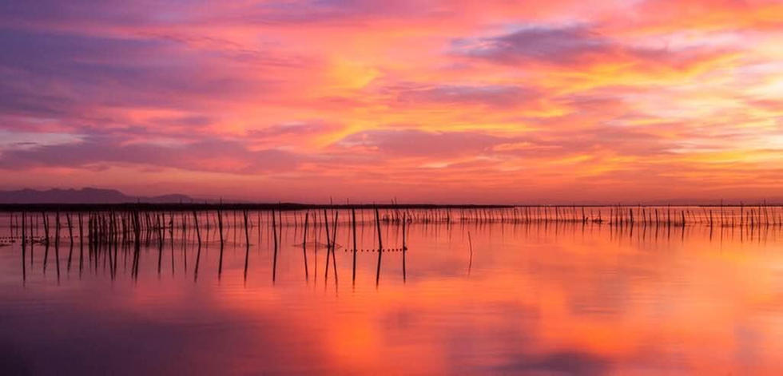





EL PERELLO
(Valencia)

Slide 2
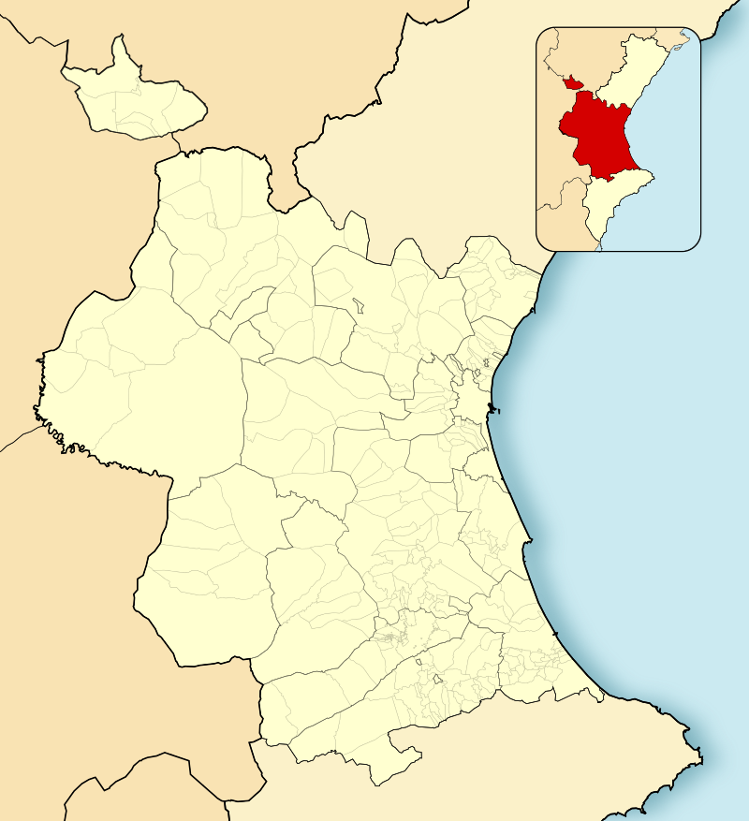

El Perelló es una entidad local menor (ELM)¹ perteneciente al municipio valenciano de Sueca, en la Comunidad Valenciana (España). Contaba con una población censada de 2563 habitantes en 2013 (INE). En los meses estivales la población puede alcanzar estacionalmente los 40 000 habitantes.
Hasta el año 1999 El Perelló estaba considerado como pedanía del municipio de Sueca. En dicho año se constituyó en Entidad de Ámbito Territorial Inferior al Municipio (EATIM) y actualmente es una Entidad Local Menor (ELM).

Slide 3
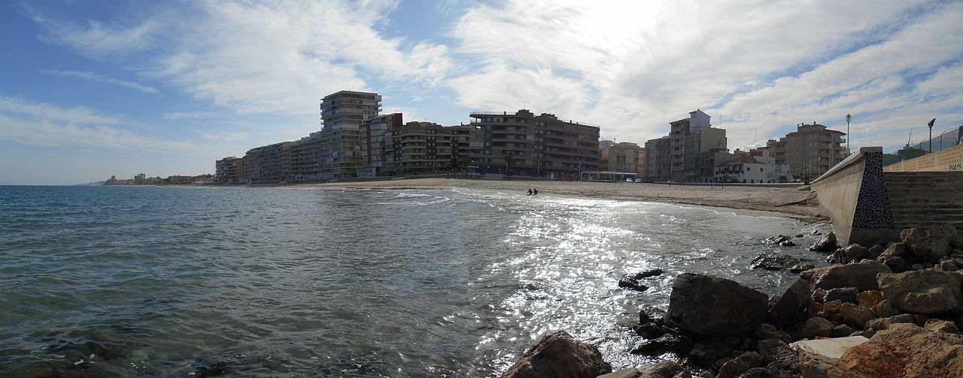

Slide 4
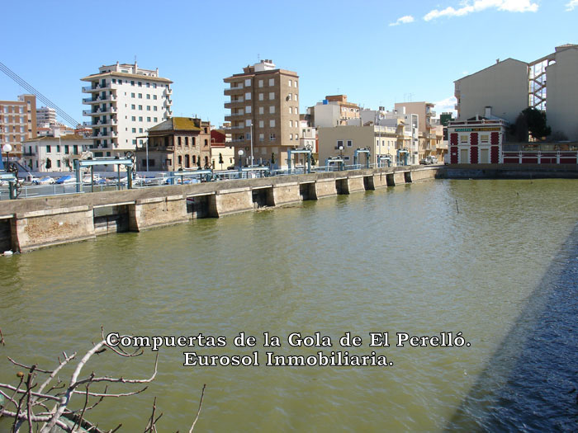

Slide 5
El Perelló se sitúa a 3 msnm, rodeado por el Parque Natural de la Albufera. La localidad se levanta junto a la costa y en el margen derecho del canal o gola del Perelló. Este último posee a la altura de El Perelló unas compuertas que se utilizan para regular el nivel de las aguas en laAlbufera, de acuerdo con las necesidades agrícolas, e impedir que en días de mar gruesa puedan penetrar en la misma las aguas saladas del mar. Por el norte limita con El Perellonet, pedanía perteneciente al término municipal de Valencia que se alza en la margen izquierda del canal del Perelló.

Slide 6
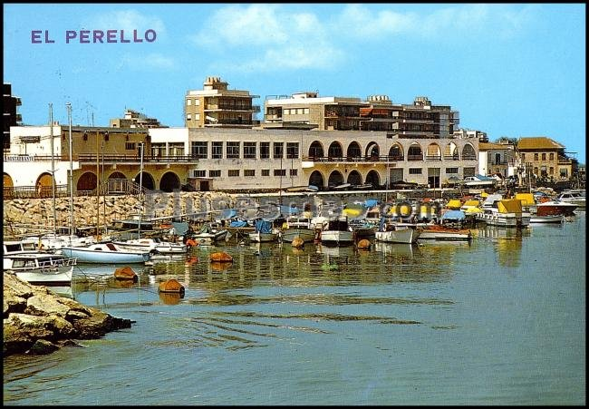

Slide 7
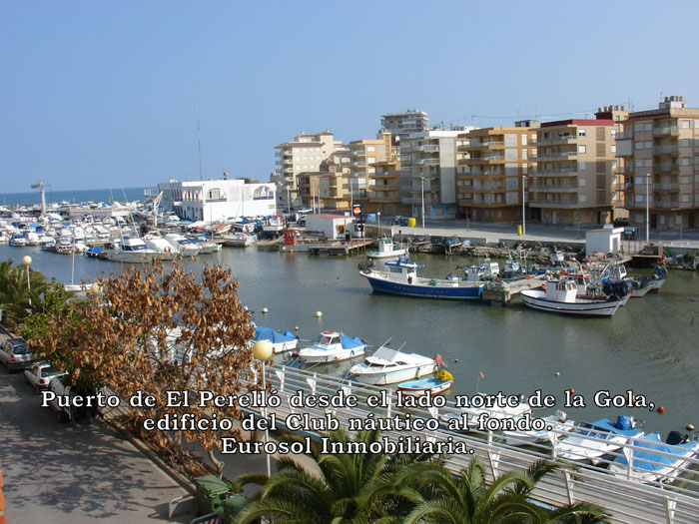

Slide 8
La población toma su nombre del canal del Perelló, en cuyo margen derecho se levanta. El primer núcleo de población se conformó merced a los pescadores de la Albufera, que levantaron barracas y otras viviendas entre el mar y el canal. Más tarde, sobre todo a partir de la década de 1960 se convirtió en lugar de veraneo, principalmente para la población deValencia y la Ribera Baja. En época reciente se han construido numerosos bloques de apartamentos y servicios turísticos.

Slide 9
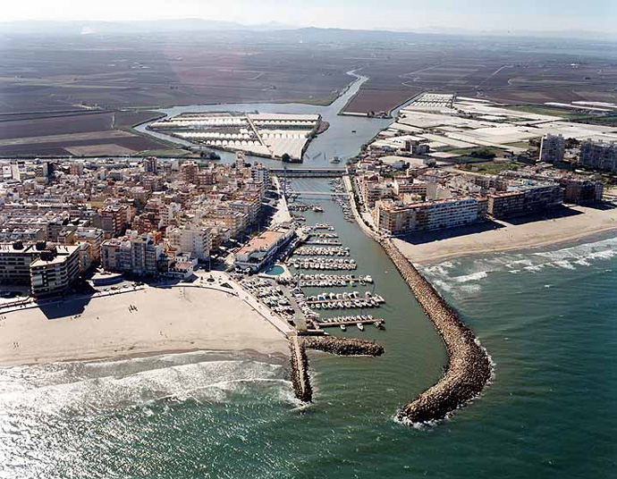

Slide 10
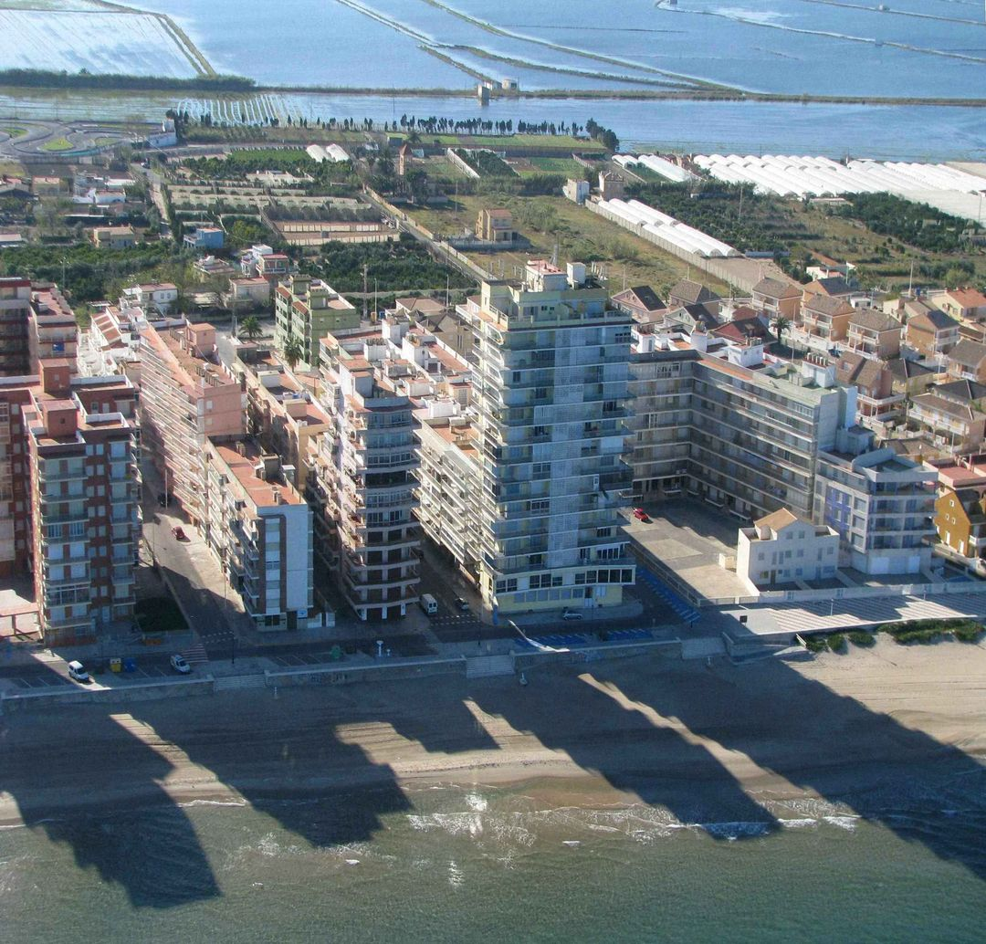

Slide 11
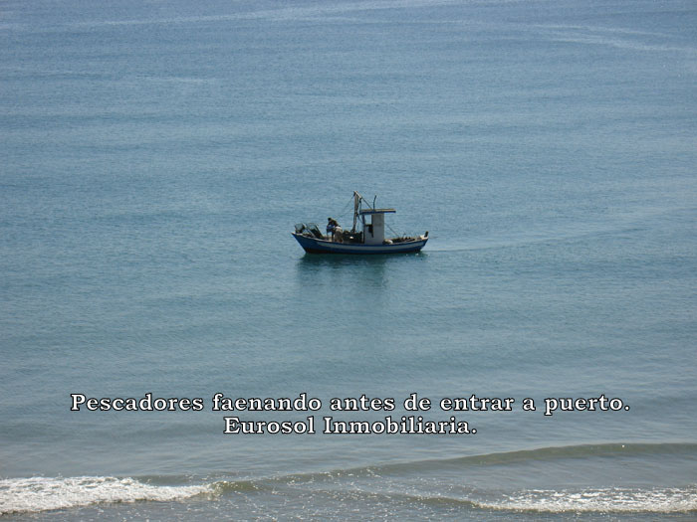
La economía de El Perelló está centrada principalmente en el sector turístico y hostelero, dada su condición de pueblo costero y su ubicación en pleno Parque Natural de la Albufera.
Con todo, sigue conservando cierta importancia la agricultura, sobre todo del arroz y cultivos en invernadero.

Slide 12
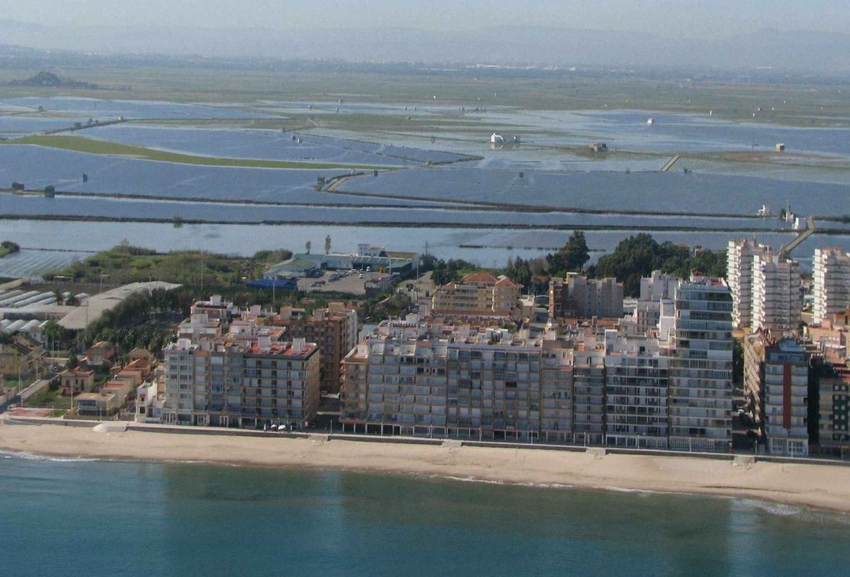

Slide 13
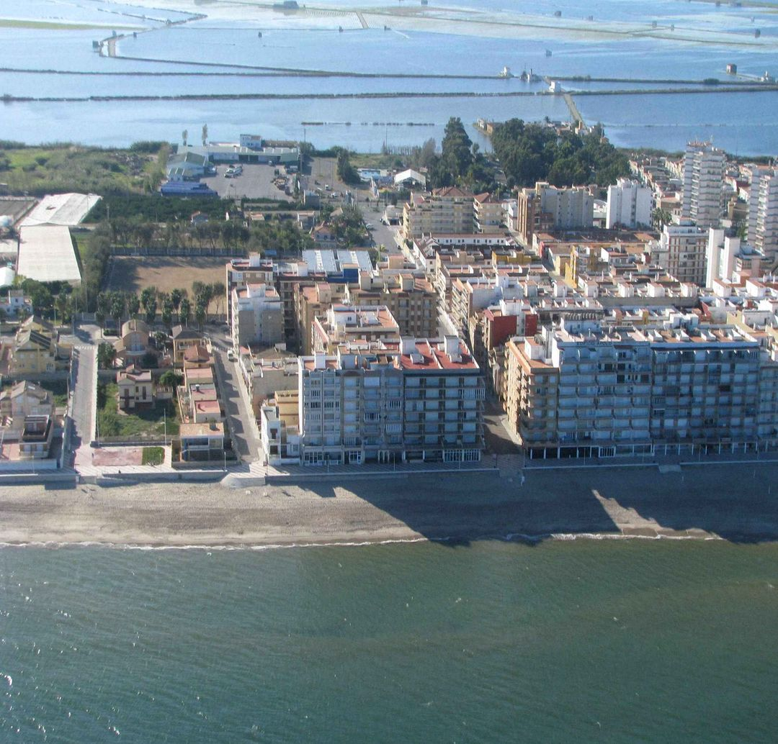

Slide 14
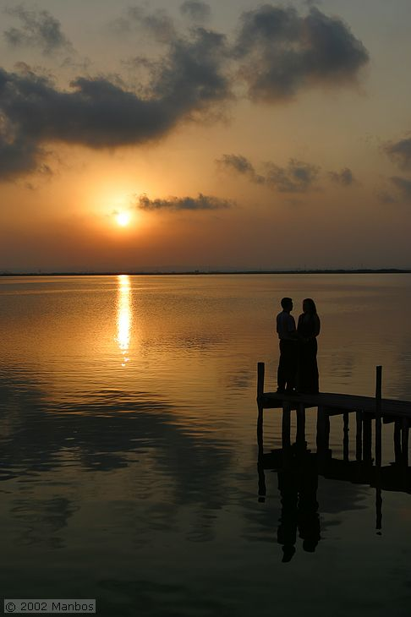
Fiestas
Fallas: se celebran el 19 de marzo. Hay dos comisiones falleras: Poble Vell y Tro i Flama.
San Juan: se celebra el 23 de junio, organizado por la Falla Tro Flama.
Virgen del Carmen: se celebra el 16 de julio.
Fiestas Patronales: se celebran del 5 al 8 de diciembre.

Slide 15
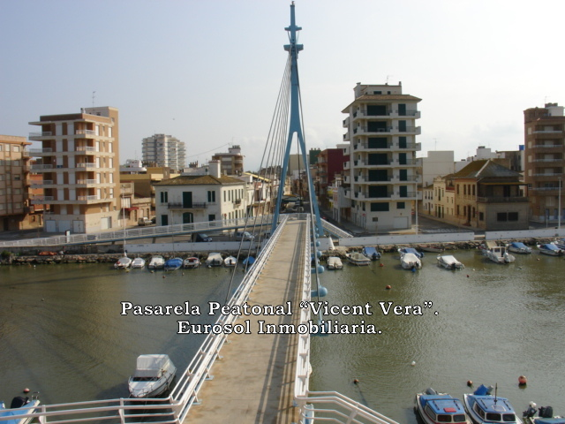

Slide 16


Slide 18
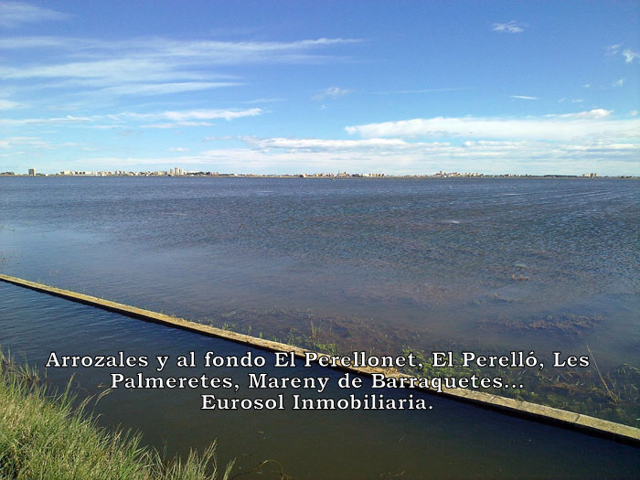

Slide 19
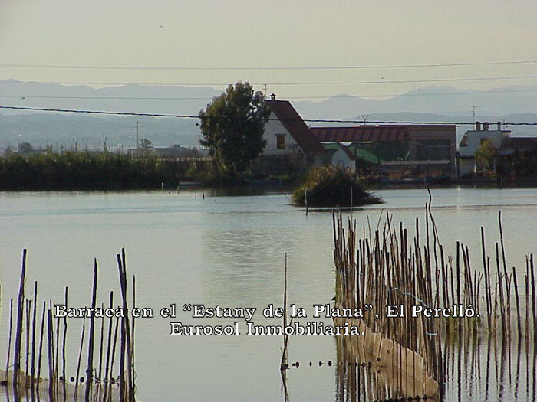

Slide 20
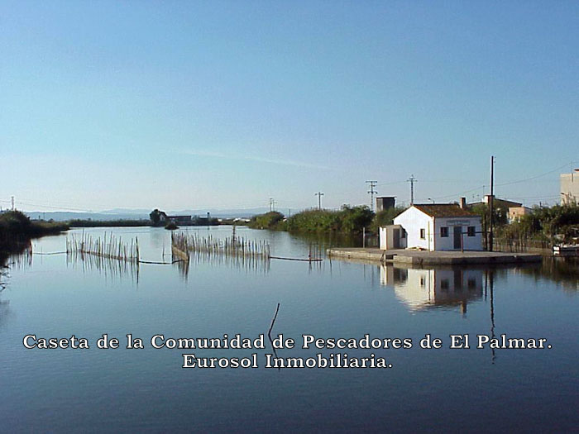

Slide 21
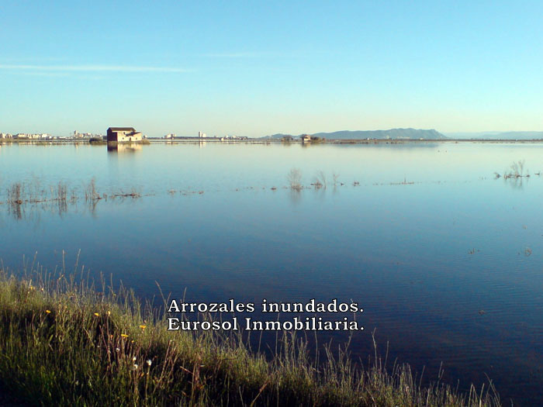

Slide 23
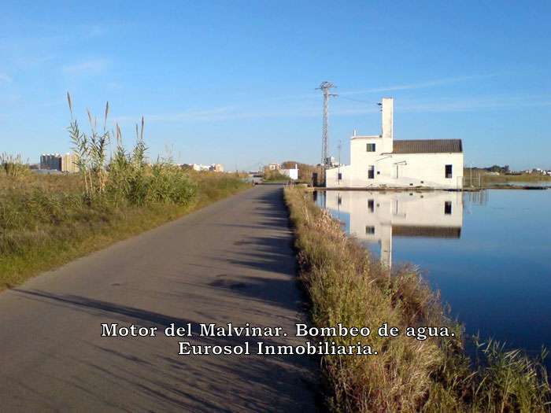

Slide 24
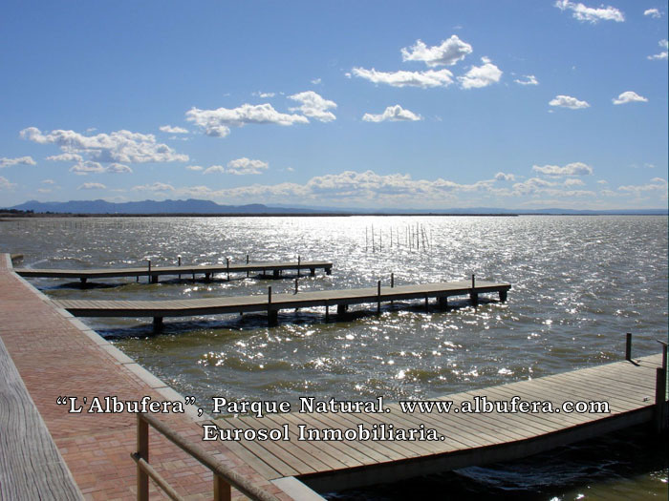

Slide 25
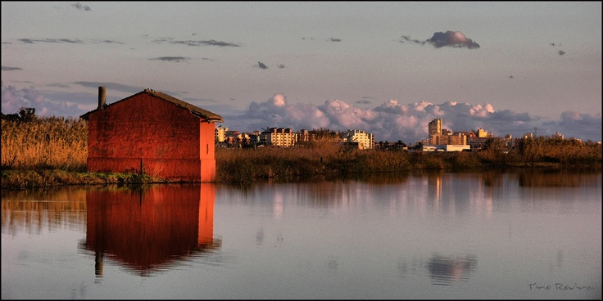

Slide 26
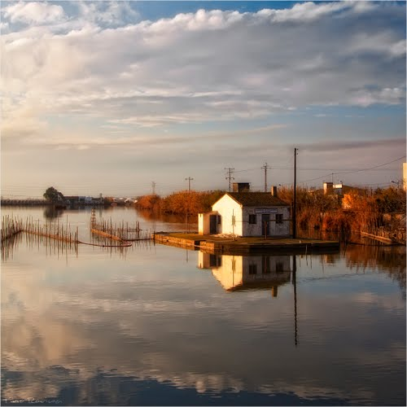

Slide 27
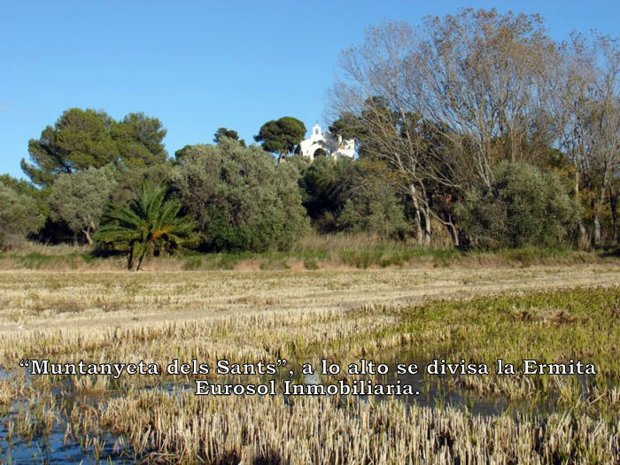

Slide 28
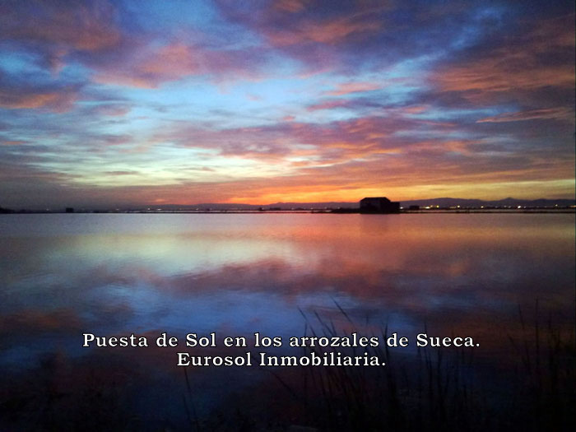

Slide 29
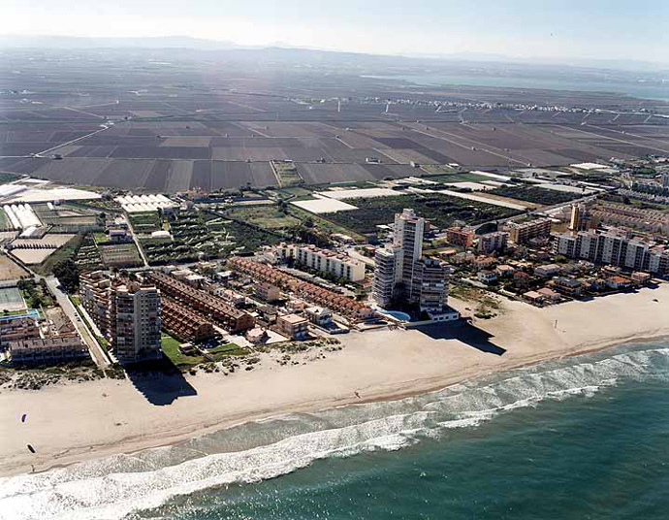


Slide 30
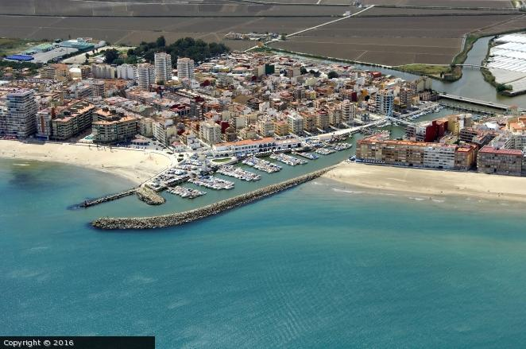

Slide 31
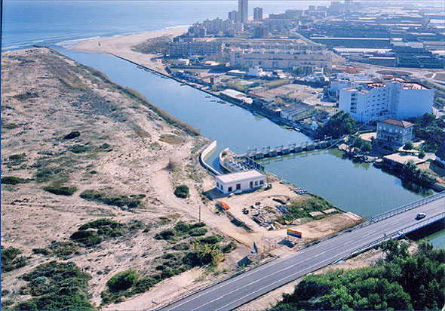

Slide 32
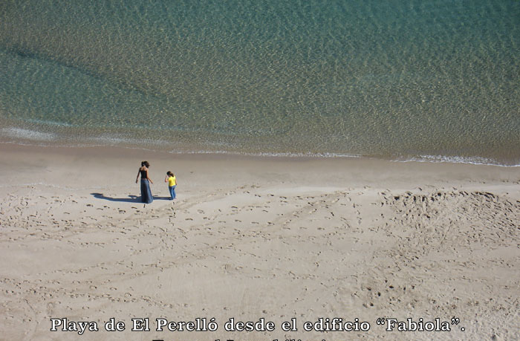

Slide 33
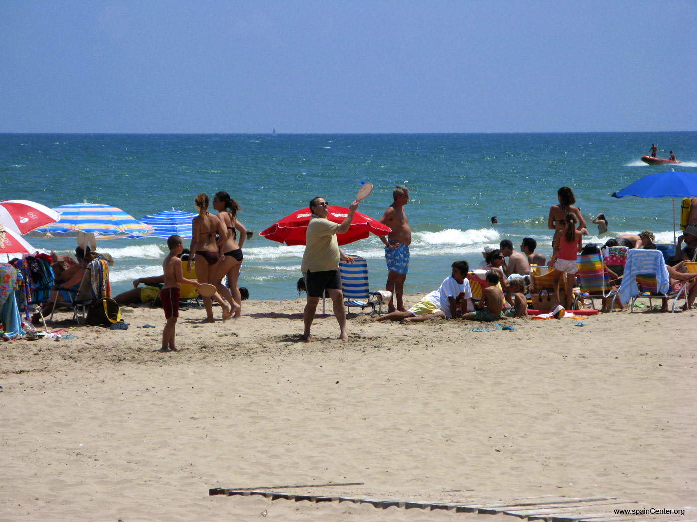

Slide 34
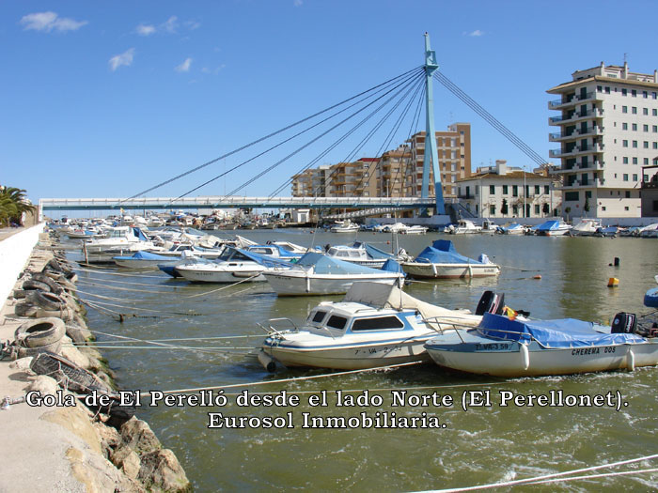

Slide 35
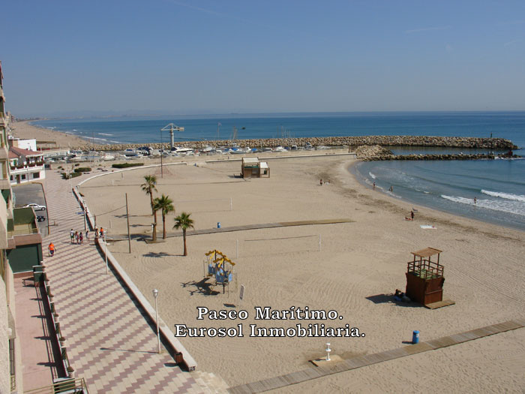

Slide 36
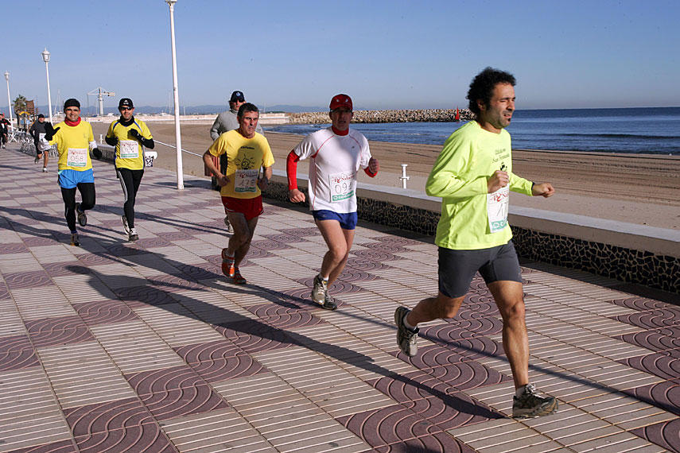

Slide 37
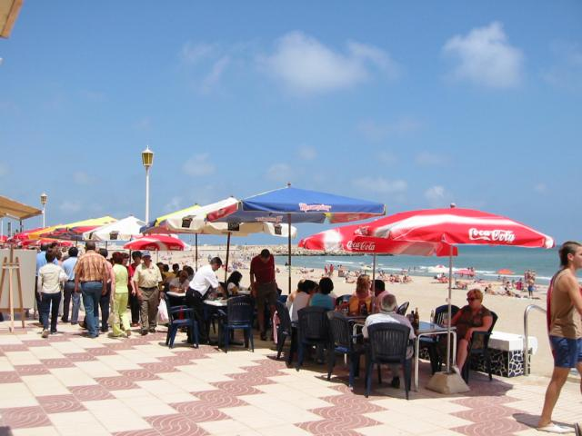

Slide 38
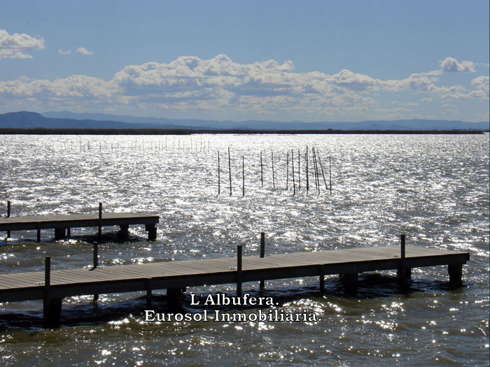

Slide 39
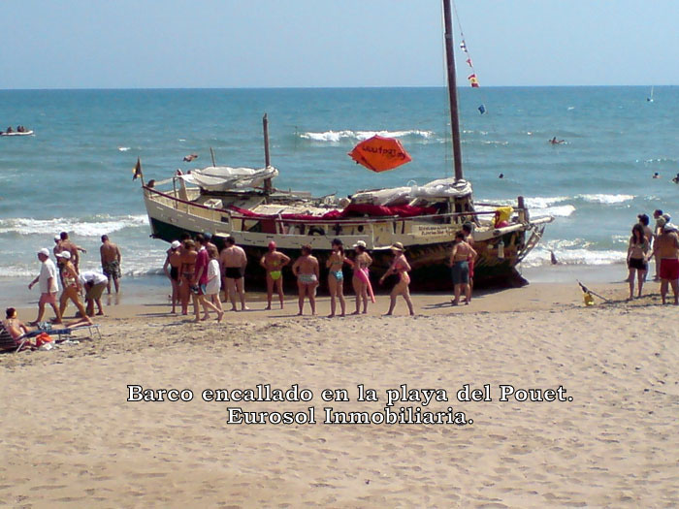

Slide 40
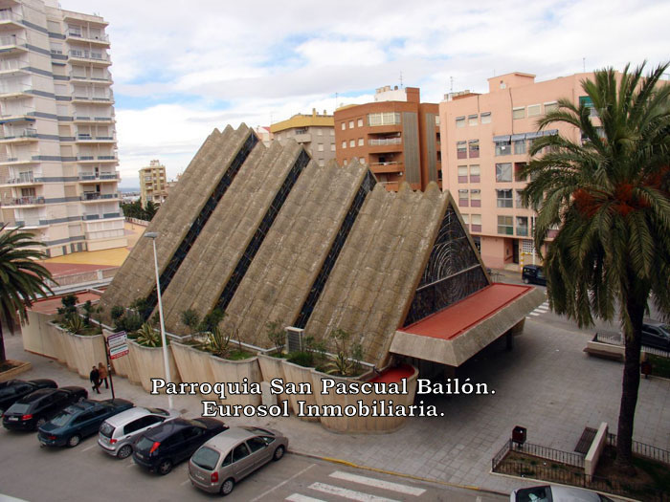

Slide 41
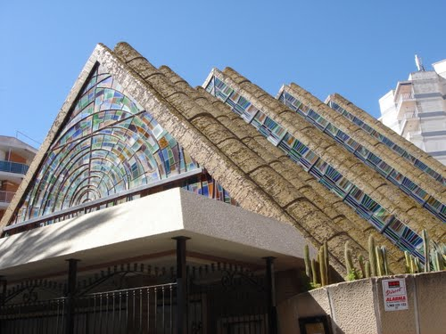

Slide 42
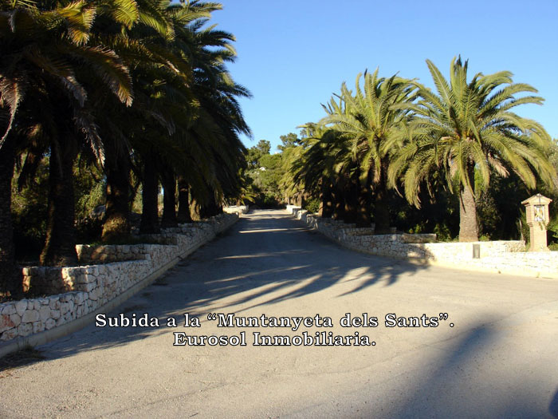

Slide 43
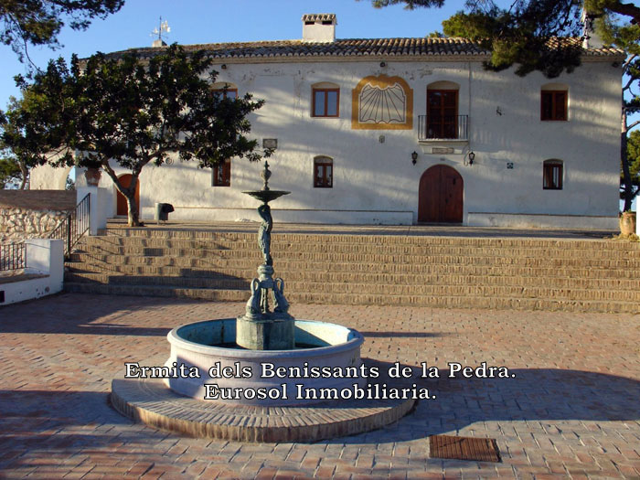

Slide 44
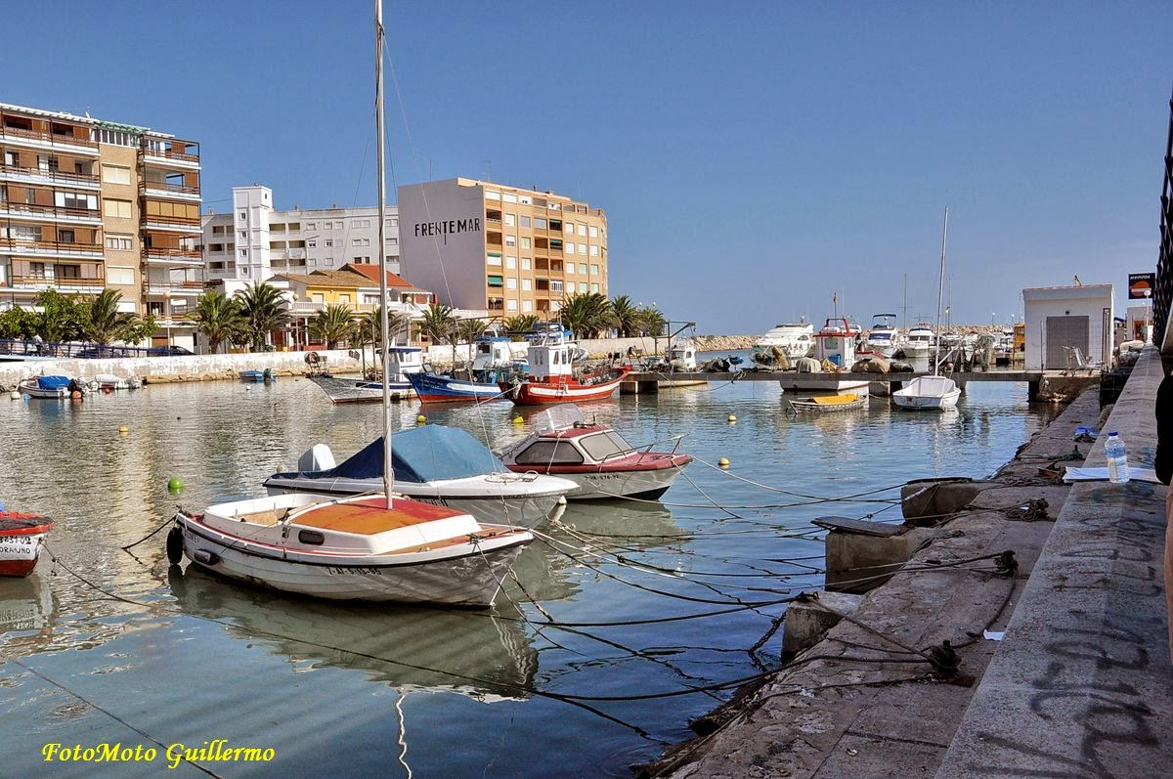

Slide 45
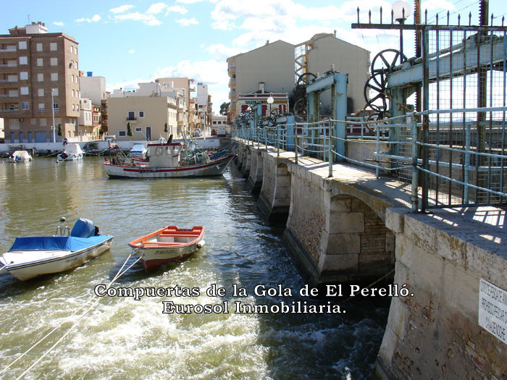

Slide 46
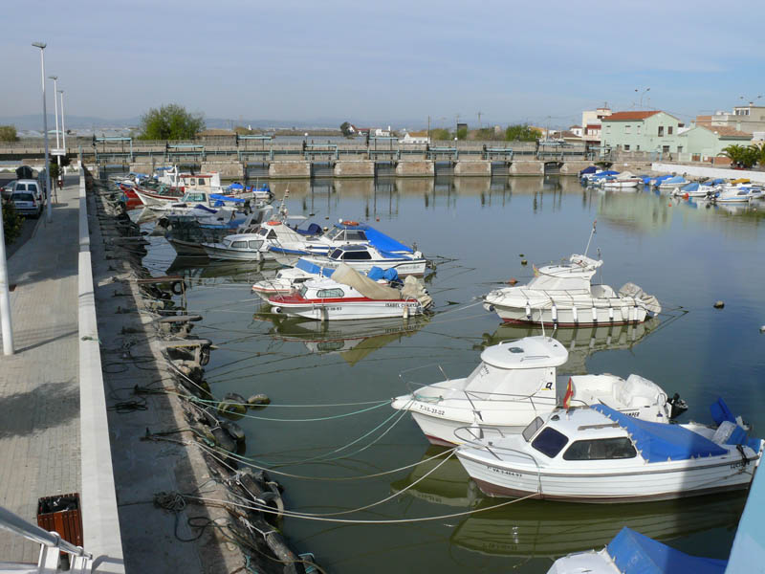

Slide 47
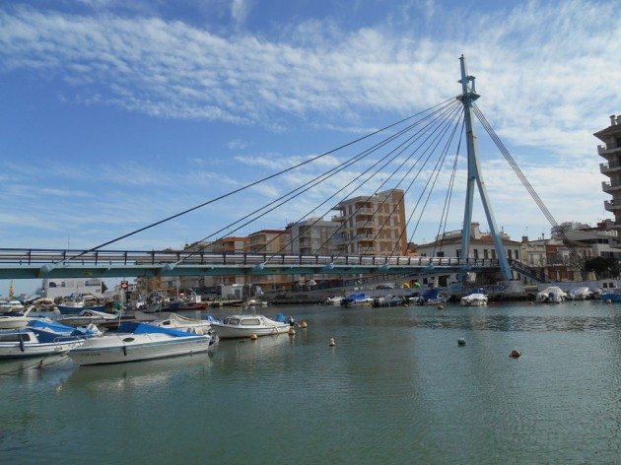

Slide 48
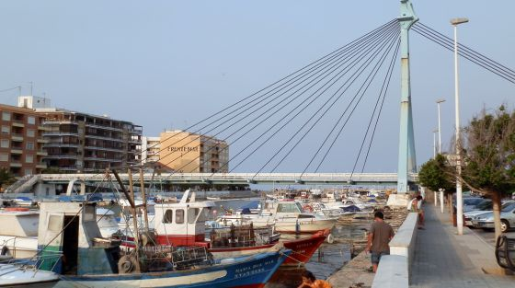

Slide 49
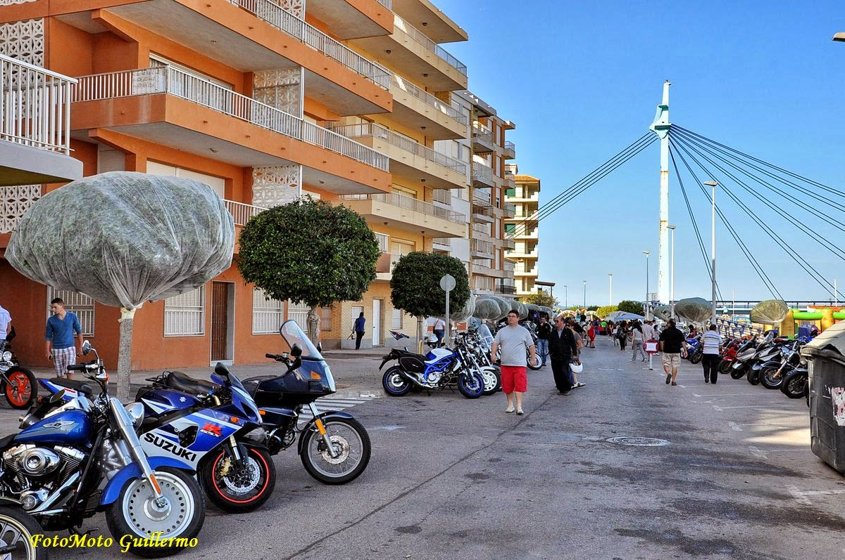

Slide 50
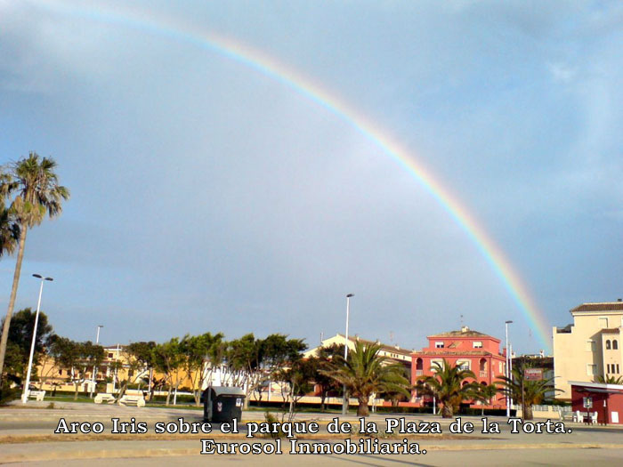

Slide 51
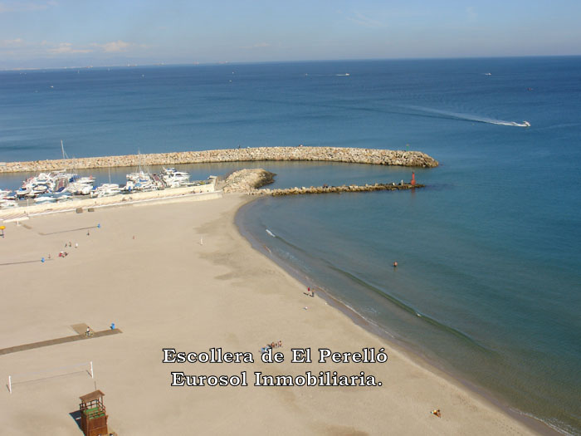

Slide 52
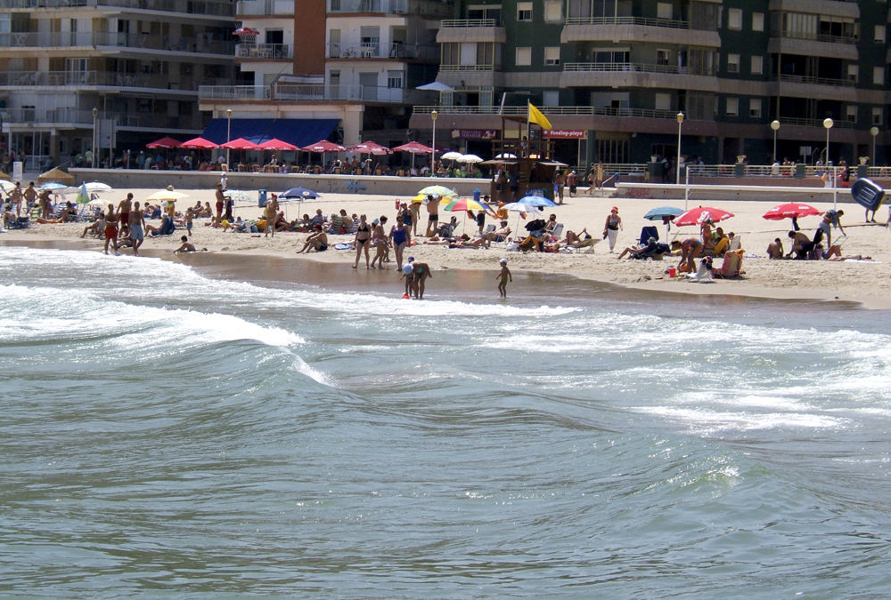

Slide 53
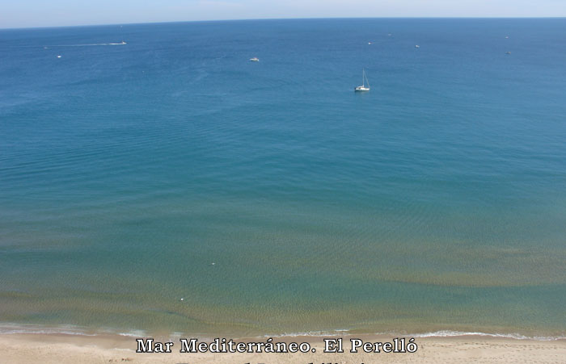

Slide 54
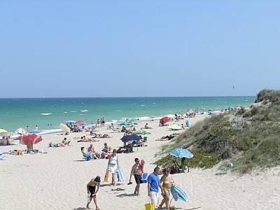

Slide 55
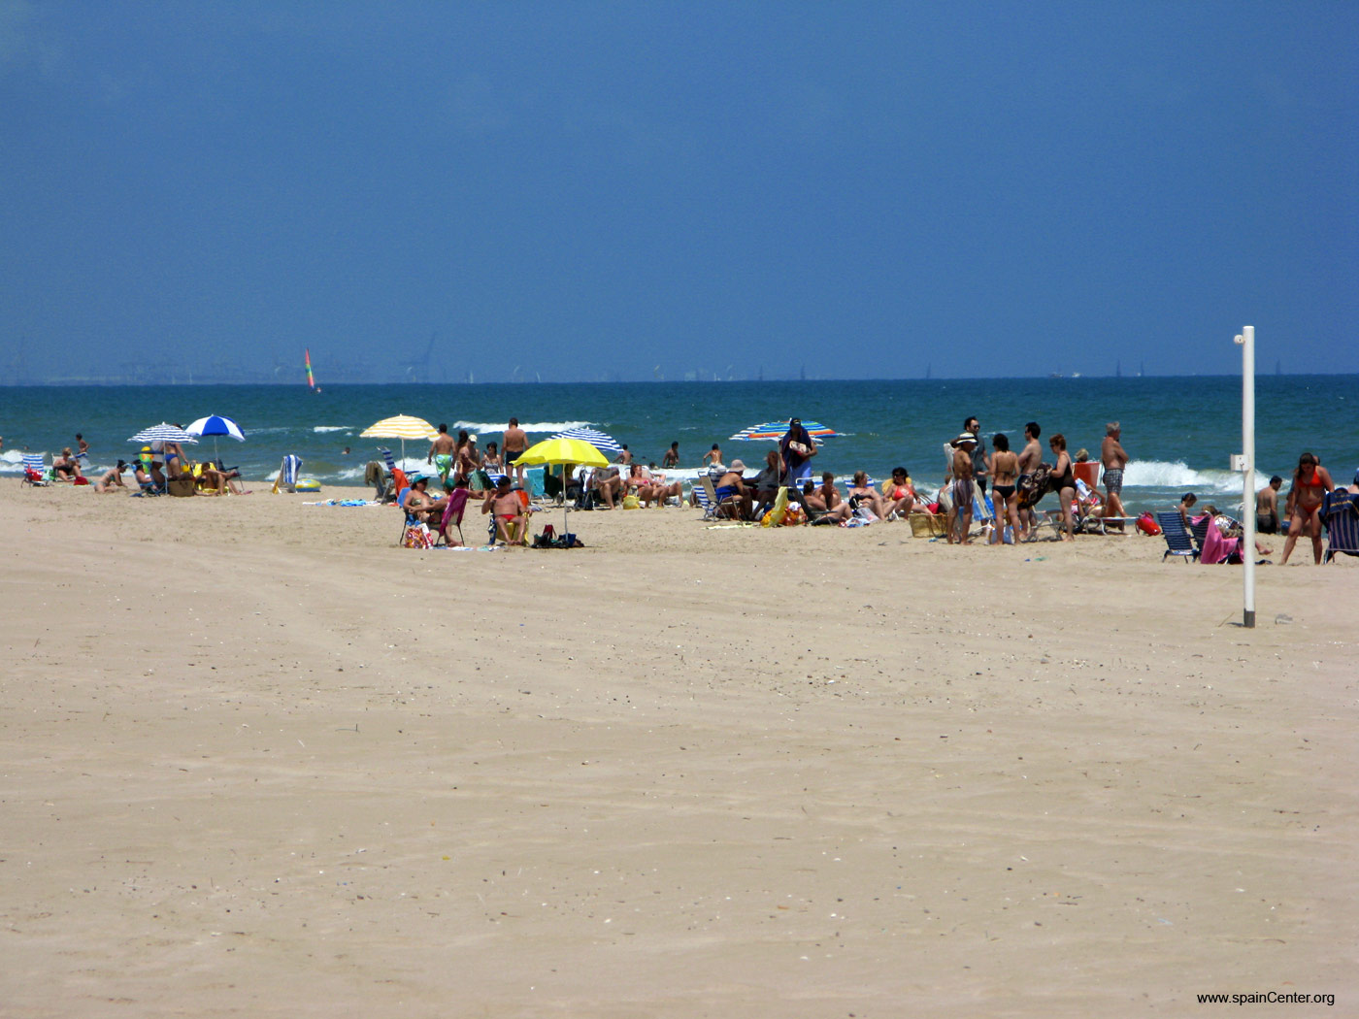

Slide 56


Slide 57


Slide 58


Slide 59


Slide 60


Slide 61


Slide 62


Slide 63


Slide 64


Slide 65


Slide 66


Slide 67
Los secretos del
¨mejor tomate del mundo¨
La excelencia y la exclusividad de este tomate ha relanzado la economía y la marca turística de este núcleo de poco más de 2.000 habitantes que multiplica su población por cinco en verano. El Perelló cuenta con su feria gastronómica, que en su última edición vendió 15.000 kilos de tomate en cajas de 2 ó 3 kilos a los más de 20.000 visitantes, y una subasta solidaria que abre la campaña que se extiende entre mayo y agosto, en la que se puja por el primer tomate de temporada.

Slide 68


Slide 69


Slide 70
El Perelló subasta el primer lote del «mejor tomate del mundo» de la temporada
Se hace con fines benéficos: salen a la venta 50 kilos de tomates con un precio inicial de 100 euros

Slide 71



Slide 72


Slide 73


Slide 74
«El mejor tomate del mundo»
"El tomate de El Perelló está considerado el mejor tomate del mundo por su carnosidad, tiene una piel menos dura que los demás tomates y un sabor especial", ha recalcado.
Como ejemplo de la repercusión alcanzada por este producto, el edil ha apuntado que la pasada semana organizaron un maridaje de cocina japonesa con esta variedad de tomate, que fue elegida por el chef protagonista como el
mejor ingrediente para sus platos.

Slide 75


Slide 76


Slide 77

Hoy es domingo, 24 de julio de 2016
Ahora mismo son las 22:26 h.
UN FUERTE
ABRAZO,
QUE TENGAS
UN BUEN DIA

Slide 78







¿Te ha gustado?
Puedes ver más entrando
Aquí
Además puedes recibir powerpoints en tu correo electrónico suscribiéndote aquí:

